Slide 1

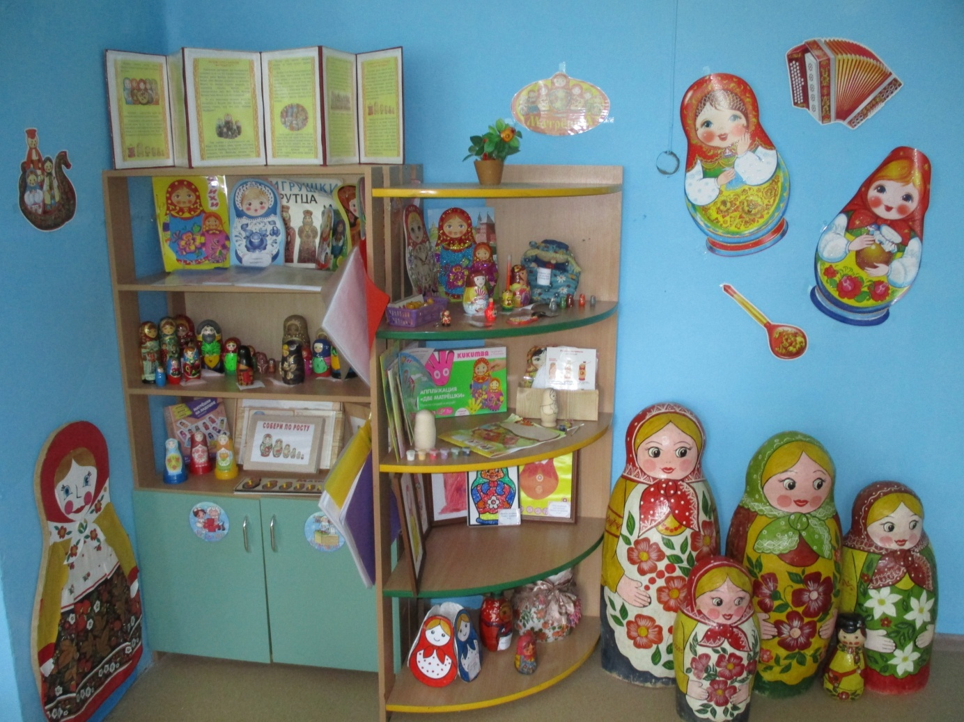

Slide 2
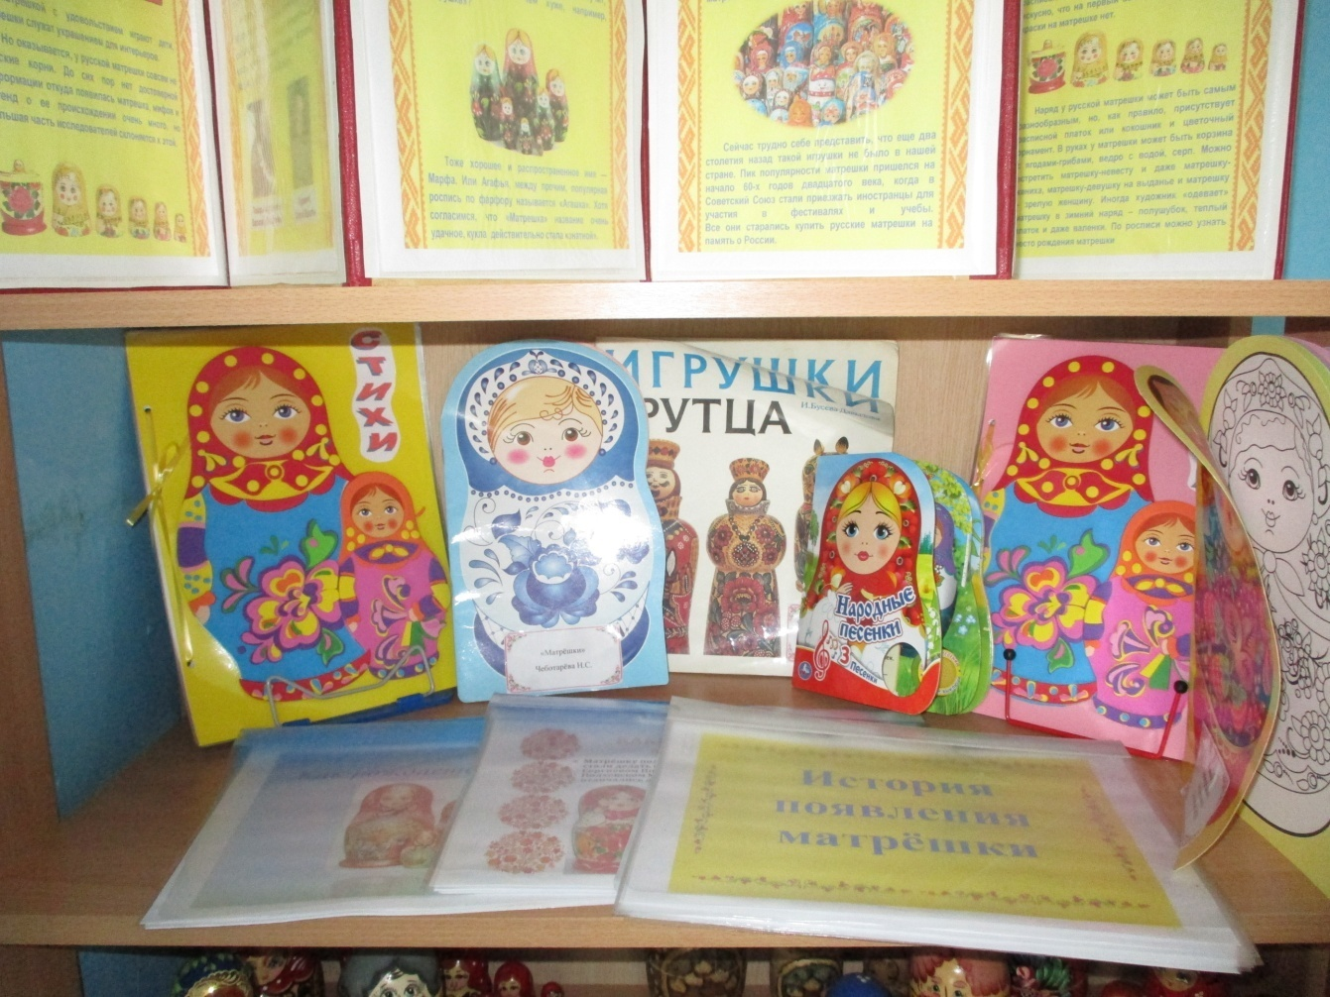
БИБЛИОТЕКА

Slide 3
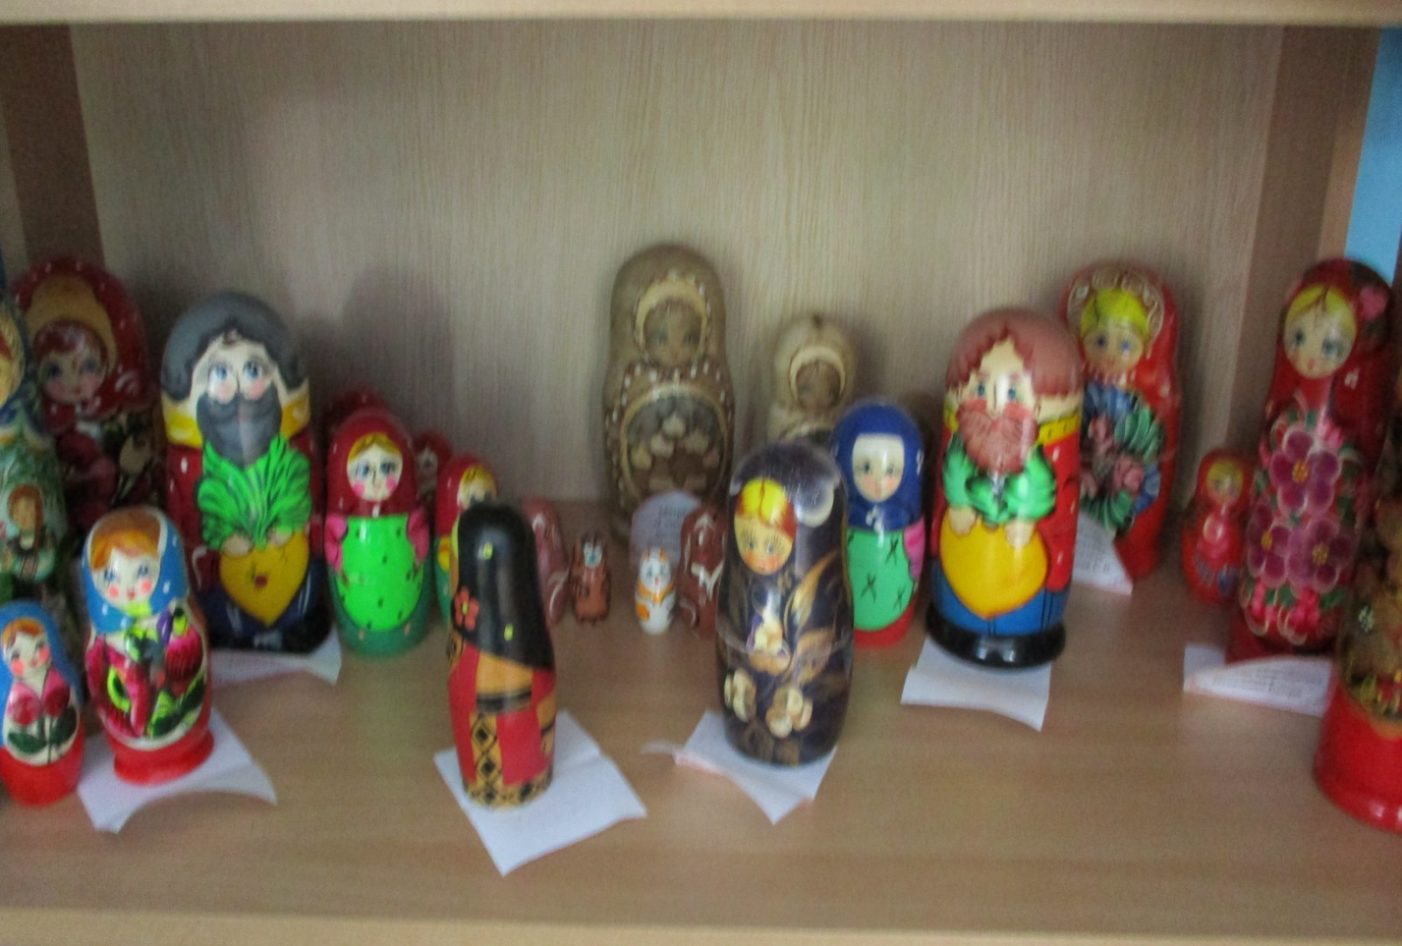
ВИДЫ МАТРЁШЕК

Slide 4
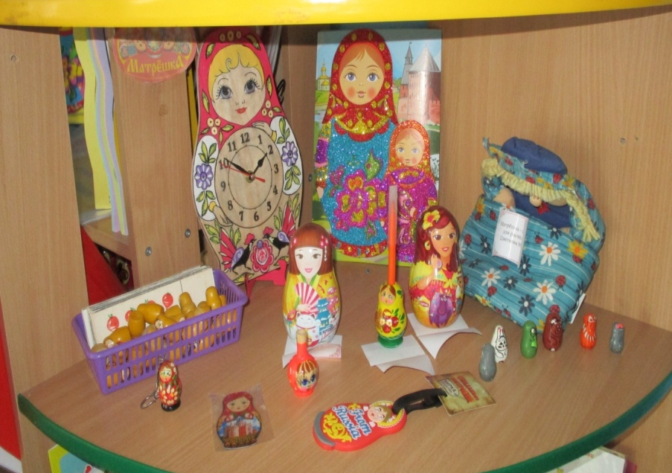
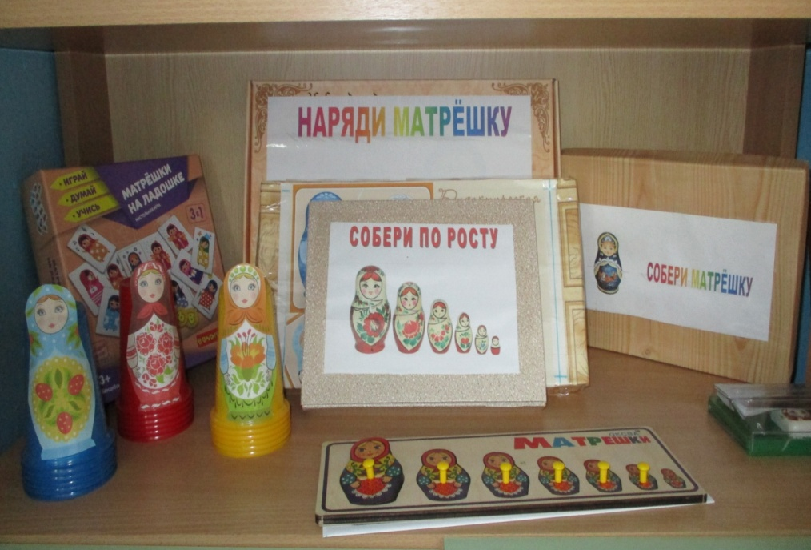
ИСПОЛЬЗОВАНИЕ МАТРЁШЕК
ДИДАКТИЧЕСКИЕ ИГРЫ

Slide 5
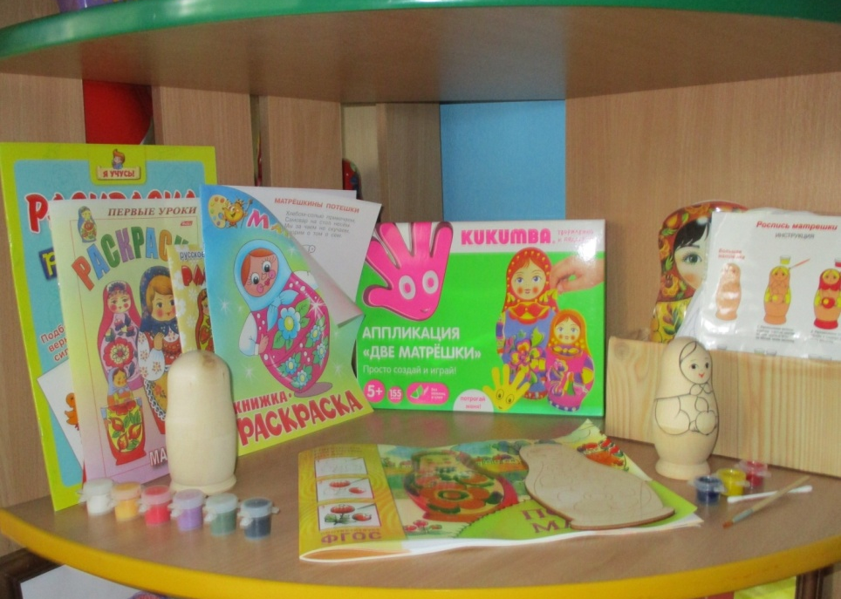
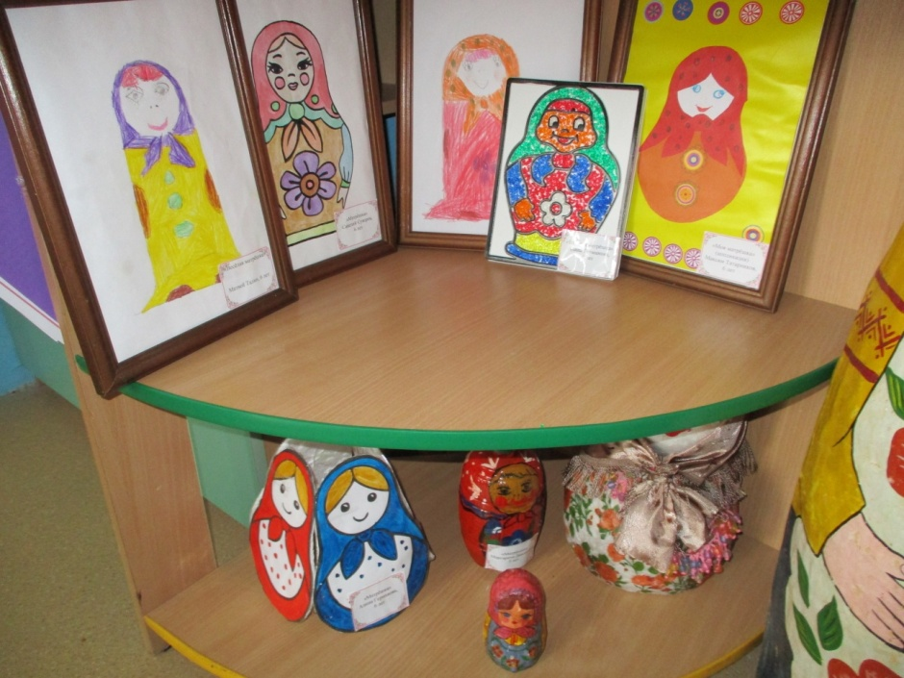
УГОЛОК ТВОРЧЕСКОЙ ДЕЯТЕЛЬНОСТИ
САМИ СВОИМИ РУКАМИ

